Slide 1

Geogebra - usolvit : shania

Slide 2

Usolvit.be usolv-it (usolvit.be)

Slide 3
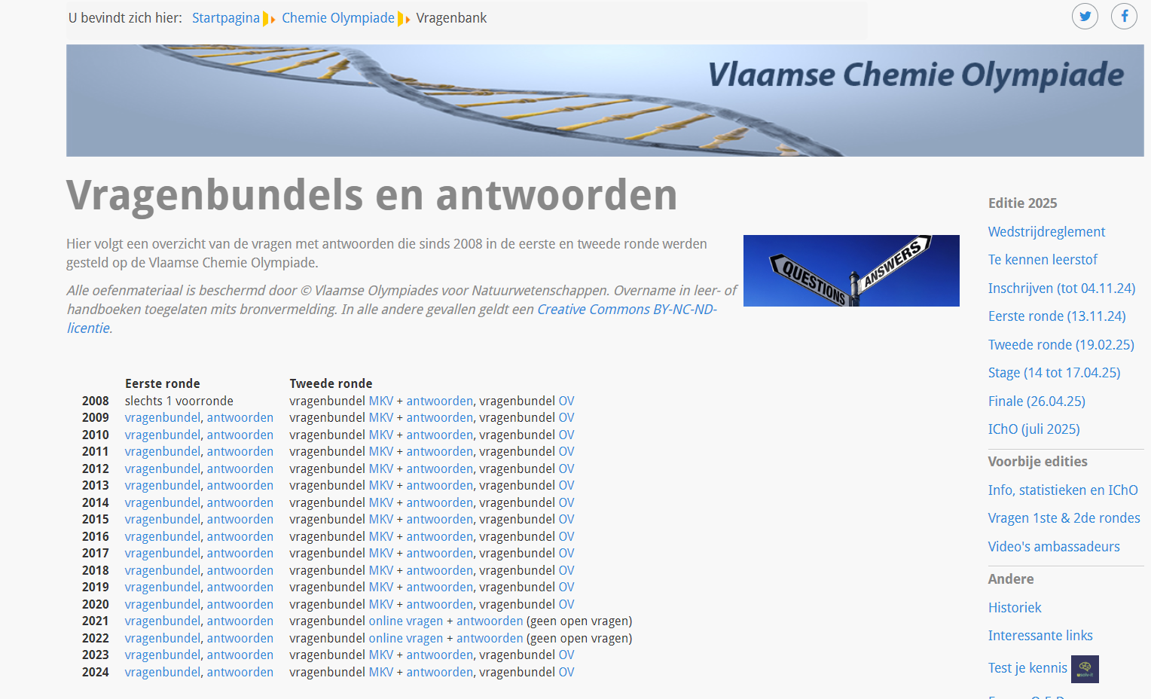
Vragenbank (vonw.be)

Slide 4
Oplossingen ingangsexamen: Toelatingsexamen Arts 2018 Chemie (youtube.com)
Thuis (deningenieur.be)
Voorbereiding - Toelatingsexamen arts & tandarts (toelatingsexamensvlaanderen.be)
Examenvragen - Toelatingsexamen arts & tandarts (toelatingsexamensvlaanderen.be)

Slide 5

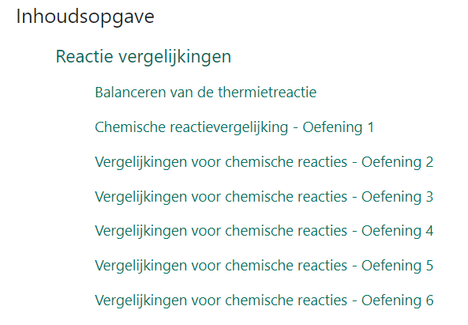
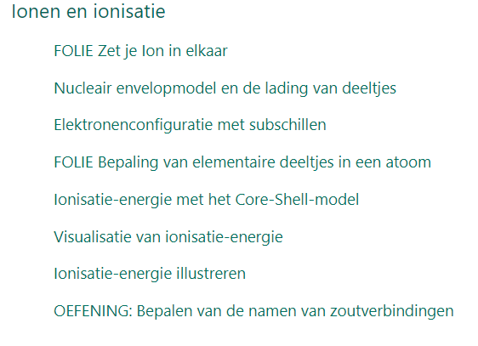
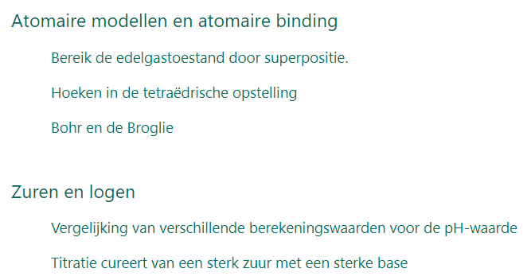
Chemie – GeoGebra

Slide 6
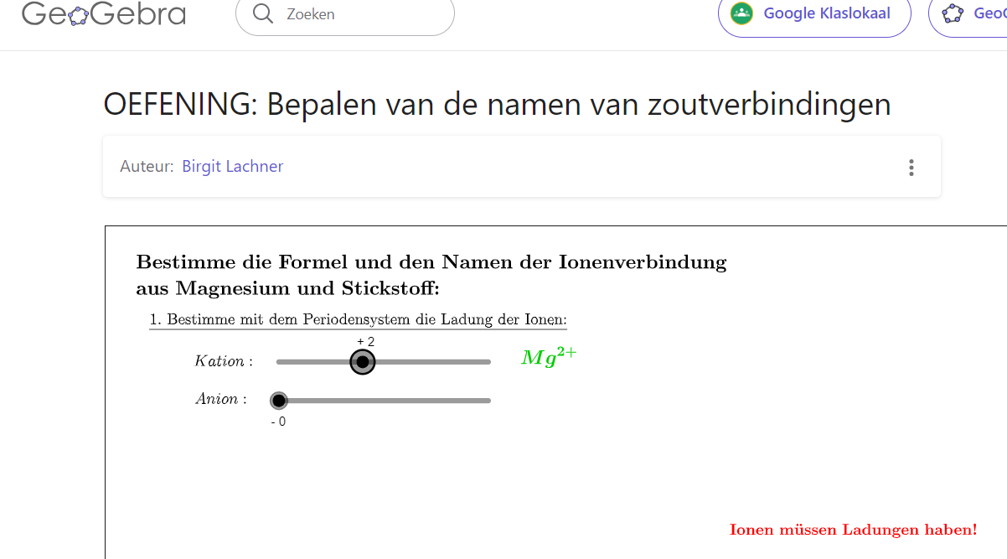
OEFENING: Bepalen van de namen van zoutverbindingen – GeoGebra

Slide 7
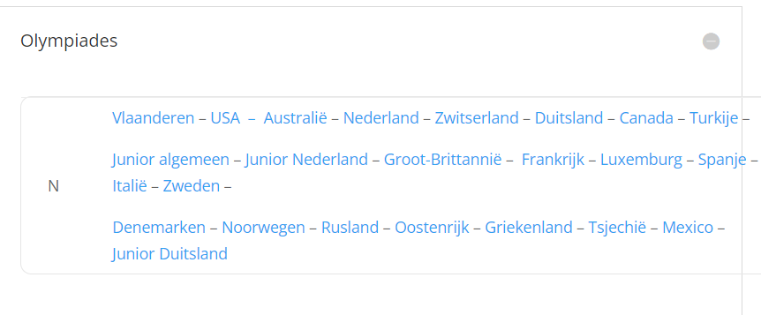
Websites over vakinhoud — Chemieleerkracht (blackbox.website)

